Slide 1
Бюджет для граждан к закону «Об областном бюджете на 2025 год и на плановый период 2026 и 2027 годов»

Slide 2
Оглавление
Основные понятия и термины бюджетной системы | ………………………….3 - 11
Ключевые показатели социально-экономического развития Липецкой области | ……………………....12 - 17
Основные параметры бюджета Липецкой области | ……………………....18 - 38
Программный бюджет | ……………………….39 - 62
Социально ориентированный бюджет | ………………….......63 - 90
Долговая политика Липецкой области | ………………….......91 - 96

Slide 3


Определение бюджета, виды бюджетов
3
БЮДЖЕТ
форма образования и расходования денежных средств для решения задач и функций государства и местного самоуправления
Бюджетная система Российской Федерации включает в себя:
федеральный бюджет и бюджеты государственных внебюджетных фондов Российской Федерации;
бюджеты субъектов Российской Федерации и бюджеты территориальных государственных внебюджетных фондов;
местные бюджеты (бюджеты муниципальных районов, бюджеты муниципальных округов, бюджеты городских округов, бюджеты городских округов с внутригородским делением, бюджеты внутригородских муниципальных образований городов федерального значения Москвы, Санкт-Петербурга и Севастополя;
бюджеты городских и сельских поселений, бюджеты
внутригородских районов).

Slide 4

4
На 2025 – 2027 годы в Липецкой области сформировано 230 бюджетов, в том числе:
областной бюджет;
бюджет территориального фонда обязательного медицинского страхования Липецкой области;
2 бюджета городских округов;
5 бюджетов муниципальных округов;
13 бюджетов муниципальных районов;
6 бюджетов городских поселений;
202 бюджета сельских поселений.

Slide 5



Основные параметры бюджета
5
Поступающие в бюджет денежные
средства или ДОХОДЫ БЮДЖЕТА
Выплачиваемые из бюджета денежные средства или РАСХОДЫ БЮДЖЕТА
Профицит бюджета
превышение доходов бюджета
над его расходами
Сбалансированный бюджет
равенство между доходной и расходной частями бюджета.
Дефицит бюджета
превышение расходов бюджета
над его доходами
дефицит бюджета не должен превышать 15%
собственных доходов бюджета субъекта РФ и 10 %
собственных доходов местного бюджета
ВАЖНО:

Slide 6




Доходы и расходы бюджета
6
ПРИНЦИП разграничения доходов, расходов и источников финансирования дефицита бюджета.
За каждым БЮДЖЕТОМ в соответствии с законодательством Российской Федерации закреплены доходы, расходы и источники финансирования дефицита бюджета.
Доходы
Бюджет
Расходы
Источники
финансирования
дефицита бюджета

Slide 7






Доходы бюджета
7
Разграничение доходов бюджета установлено Бюджетным кодексом РФ, региональным законодательством
Доходы бюджета - поступающие в бюджет денежные средства, за исключением средств, являющихся источниками финансирования дефицита бюджета
Неналоговые
доходы
Безвозмездные
поступления
(в т.ч. межбюджетные трансферты)
Налоговые
доходы
Поступления от уплаты налогов, установленных Налоговым кодексом Российской Федерации:
налог на прибыль организаций
налог на доходы физических лиц
акцизы
иные налоги
Поступления доходов от использования государственного (муниципального) имущества, от платных услуг, оказываемых казенными учреждениями, штрафных санкций за нарушение законодательства, иных неналоговых платежей
Поступления доходов в виде финансовой помощи, полученной от бюджетов других уровней бюджетной системы РФ (межбюджетные трансферты), безвозмездные поступления от организаций и граждан

Slide 8





Виды налогов
8
Под налогом понимается обязательный, индивидуально безвозмездный платеж, взимаемый с организаций и физических лиц в форме отчуждения принадлежащих им на праве собственности, хозяйственного ведения или оперативного управления денежных средств в целях финансового обеспечения деятельности государства и (или) муниципальных образований.
УСТАНОВЛЕНЫ НАЛОГОВЫМ КОДЕКСОМ РОССИЙСКОЙ ФЕДЕРАЦИИ
Обязательны к уплате на территориях соответствующих муниципальных образований (регулируются нормативными актами представительных органов муниципальных образований)
земельный налог
налог на имущество физических лиц
туристический налог
Обязательны к уплате на всей территории Российской Федерации
налог на прибыль организаций
налог на доходы физических лиц
акцизы
иные налоги
Федеральные
Местные
Региональные
Обязательны к уплате на территориях соответствующих субъектов Российской Федерации (регулируются законами субъектов Российской Федерации)
налог на имущество организаций
транспортный налог
налог на игорный бизнес

Slide 9

9
Расходы бюджета
Разграничение расходов бюджета установлено Федеральными законами от 21.12.2021 г. № 414-ФЗ «Об общих принципах организации публичной власти в субъектах Российской Федерации»,
от 06.10.2003 г. № 131-ФЗ «Об общих принципах организации местного самоуправления в Российской Федерации»,
региональным законодательством
Расходы бюджета включают расходы на
оказание государственных (муниципальных) услуг, социальное обеспечение населения, бюджетные инвестиции, предоставление межбюджетных трансфертов, обслуживание государственного (муниципального) долга
Функциональная классификация расходов бюджетов
Национальная
оборона
Национальная
экономика
Охрана окружающей
среды
Культура,
кинематография
Социальная политика
СМИ
Межбюджетные
трансферты
общего характера
Национальная безопасность и
правоохранительная деятельность
Общегосударственные
вопросы
ЖКХ
Образование
Здравоохранение
Физическая культура
и спорт
Обслуживание
госдолга

Slide 10

Деятельность органов власти
в области налоговой политики
10
Органами государственной власти области последовательно проводится налоговая политика, направленная на создание комфортных налоговых условий для реализации инвестиционных проектов, развития малого предпринимательства, расширения потенциала региональной экономики.
Основные направления налоговой политики области на 2025-2027 годы
совершенствование стимулирующих налоговых льгот для организаций, вкладывающих средства в экономику региона,
продление действия мер государственной поддержки субъектов малого и среднего предпринимательства,
сохранение социальных налоговых льгот,
отмена неэффективных налоговых льгот.
Органами исполнительной власти области и местного самоуправления совместно с контролирующими органами проводятся мероприятия по расширению налогооблагаемой базы :
пресечение нарушений трудового и налогового законодательства,
улучшение качества налогового администрирования, сокращение задолженности по налоговым и неналоговым платежам в бюджет области.

Slide 11
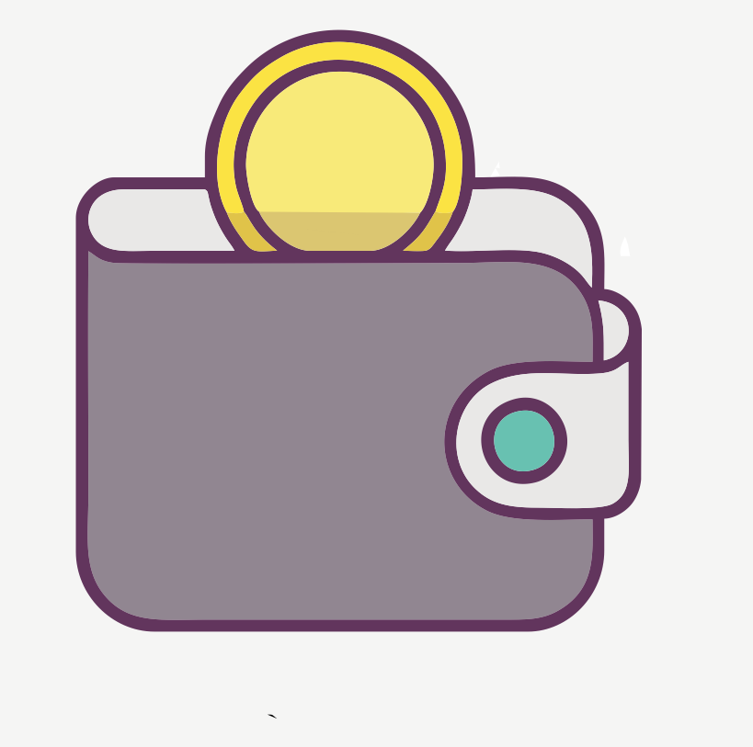
Налоговые льготы
11
Объем предоставляемых в 2025 году налоговых льгот, установленных региональным законодательством, оценивается в 3,5 млрд. рублей.
В настоящее время предоставляются льготы исключительно инвестиционного, инновационного и социального характера, оказываются меры поддержки организаций и ИП , осуществляющих деятельность сфере IT-технологий.

Slide 12
12
Валовой региональный продукт*
ВРП
характеризует конечный результат производственной деятельности субъекта Российской Федерации. Измеряется стоимостью товаров и услуг, произведенных для конечного использования.
млрд. руб.
1 010,5
млрд. руб.
планируемый объем ВРП
Липецкой области в 2025 году
* Источник информации: уточненный прогноз социально-экономического развития Липецкой области
на 2025 год и плановый период 2026-2027 годов

Slide 13
13
Валовой региональный продукт в расчете
на одного жителя*
ВРП
характеризует конечный результат производственной деятельности субъекта Российской Федерации. Измеряется стоимостью товаров и услуг, произведенных для конечного использования.
тыс. руб.
914,3
тыс. руб.
планируемый объем ВРП
Липецкой области в 2025 году в расчете на 1 жителя
* Источник информации: уточненный прогноз социально-экономического развития Липецкой области
на 2025 год и плановый период 2026-2027 годов

Slide 14
Основные показатели социально-экономического
развития Липецкой области (1)*
14
Численность населения (в среднегодовом исчислении), тыс. человек
Индекс потребительских цен, % к декабрю предыдущего года
* Источник информации: уточненный прогноз социально-экономического развития Липецкой области
на 2025 год и плановый период 2026-2027 годов

Slide 15
Основные показатели социально-экономического
развития Липецкой области (2)*
15
Площадь ввода в действие жилых домов, тыс. кв. м.
Объем инвестиций в основной капитал, млрд. руб.
* Источник информации: уточненный прогноз социально-экономического развития Липецкой области
на 2025 год и плановый период 2026-2027 годов

Slide 16
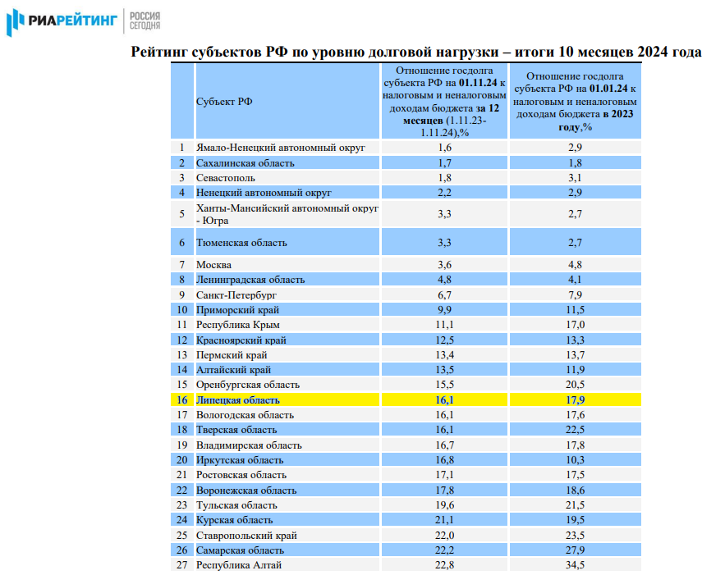

16
По итогам 10 месяцев 2024 года Липецкая область занимает 16 место среди субъектов РФ по уровню долговой нагрузки, 2 место среди субъектов ЦФО
По оценке Министерства финансов Российской Федерации в 2024 году Липецкая область отнесена к группе заемщиков с
ВЫСОКИМ уровнем долговой устойчивости

Slide 17

17
Рейтинги особой экономической зоны ППТ «Липецк»
2 место
В VII Национальном рейтинге инвестиционной привлекательности
особых экономических зон России-2023
https://newslipetsk.ru/fn_1422245.html
2 место
по результатам оценки эффективности функционирования особых экономических зон
за 2023 год, проведенной Министерства экономического развития РФ
https://www.economy.gov.ru
1 место
в ESG-рейтинге по итогам 2023 года, проведенного Ассоциацией кластеров и технопарков России
https://липецкаяобласть.рф/news/12219
Notes:
https://липецкаяобласть.рф/news/9544
https://липецкаяобласть.рф/news/11460

Slide 18
Основные задачи и приоритетные направления
бюджетной политики Липецкой области на 2025 год
18
Принятие мер по обеспечению сбалансированности и долгосрочной устойчивости областного бюджета в условиях необходимости соблюдения ограничений в отношении уровней государственного долга области и дефицита областного бюджета, установленных бюджетным законодательством;
Обеспечение стабильного развития Липецкой области в условиях решения ключевых задач, направленных на улучшение качества жизни населения Липецкой области;
Обеспечение прозрачности (открытости) бюджетного процесса;
Повышение финансовой грамотности и формирование финансовой культуры населения Липецкой области.
Липецкая область

Slide 19
19
Информация по доходам и расходам на душу населения
в субъектах ЦФО Российской Федерации за 2023 год
Показатели | Тамбовская | Курская | Липецкая | Белгородская | Воронежская
Численность населения, тыс. чел. | 956,3 | 1 060,9 | 1 116,3 | 1 500,7 | 2 273,4
Доходы на душу населения, руб./чел | 75 686,5 | 99 653,2 | 103 683,8 | 112 155,8 | 85 205,7
Расходы на душу населения, руб./чел | 74 363,9 | 106 904,0 | 95 717,9 | 113 432,6 | 82 983,7

Slide 20
Сведения об общем объеме доходов и расходов
консолидированного бюджета Липецкой области на 2025 год
20
млн. руб.
Показатели | Доходы | Расходы
Консолидированный бюджет области | 125 963,1 | 143 071,9
в том числе:
Областной бюджет | 103 859,3 | 120 968,1
Местные бюджеты (без учета межбюджетных трансфертов) | 22 103,8 | 22 103,8

Slide 21
Сведения об общем объеме доходов и расходов
консолидированного бюджета Липецкой области на 2026 год
21
млн. руб.
Показатели | Доходы | Расходы
Консолидированный бюджет области | 127 082,8 | 128 441,6
в том числе:
Областной бюджет | 107 061,3 | 108 420,1
Местные бюджеты (без учета межбюджетных трансфертов) | 20 021,5 | 20 021,5

Slide 22
Сведения об общем объеме доходов и расходов
консолидированного бюджета Липецкой области на 2027 год
22
млн. руб.
Показатели | Доходы | Расходы
Консолидированный бюджет области | 129 069,7 | 126 433,2
в том числе:
Областной бюджет | 108 524,2 | 105 887,7
Местные бюджеты (без учета межбюджетных трансфертов) | 20 545,5 | 20 545,5

Slide 23
Параметры областного бюджета на 2025 - 2027 годы
млн. руб.
23
ДЕФИЦИТ (-) /
ПРОФИЦИТ (+)
ДОХОДЫ
РАСХОДЫ
103 859,3 | 120 968,1 | - 17 108,8
107 061,3 | 108 420,1 | - 1 358,8
108 524,2 | 105 887,7 | 2 636,5
2025
2026
2027

Slide 24
24
Доходы областного бюджета на 2025-2027 годы
млрд. руб.
103,9
107,1
108,5
Notes:
24

Slide 25
Факторы, влияющие на объем налоговых и неналоговых доходов в 2025 году
25
Макроэкономические показатели
Основные параметры на 2025 год: уровень инфляции – 4,7 % прирост фонда заработной платы – 113,4 %.
Налоговые ставки, нормативы отчислений в бюджеты субъектов Российской Федерации
введение дифференцированных ставок по налогу на доходы физических лиц и пятиступенчатой налоговой шкалы в зависимости от размера и вида дохода, полученного налогоплательщиком; индексация ставок акцизов на подакцизные товары, в среднем, на 4 процента; изменение с 1 февраля 2025 года до 1 января 2031 года нормативов зачисления в бюджеты субъектов Российской Федерации доходов от акцизов на нефтепродукты, производимые на территории Российской Федерации, на уровне 68,5 % (74,9 процентов до 2025 года); введение нового местного налога - туристического налога с максимальной ставкой в размере от 1% от стоимости услуг по проживанию в гостиницах в 2025 году до 5% к 2029 году
Notes:
25

Slide 26
Структура налоговых и неналоговых доходов
областного бюджета в 2025 - 2027 годах
26
млрд. руб.
Notes:
26

Slide 27
Динамика и структура безвозмездных
поступлений в областной бюджет в 2023 - 2027 годах
27
26,1
млрд. руб.
23,1
17,7
15,5
14,3
*В ходе исполнения федерального бюджета в период 2025 – 2027 годов
объемы межбюджетных трансфертов будут дополнительно распределяться
Notes:
27

Slide 28
28
Динамика и структура межбюджетных трансфертов
органам местного самоуправления в 2023 - 2027 годах
46,4
млрд. руб.
35,7
34,7
31,8
28,8
*В ходе исполнения областного бюджета в период 2025 – 2027 годов
объемы межбюджетных трансфертов будут дополнительно распределяться
Notes:
28

Slide 29
29
Расходы областного бюджета на 2025 – 2027 годы
млн. руб.
Наименование | 2025 год | 2026 год* | 2027 год*
Образование | 28 833,1 | 30 959,2 | 27 050,1
Культура, кинематография | 1 597,0 | 1 418,8 | 1 525,8
Здравоохранение | 11 828,6 | 10 251,3 | 9 821,5
Социальная политика | 28 989,8 | 26 991,7 | 25 813,0
Физическая культура и спорт | 2 205,3 | 1 882,2 | 2 253,9
Средства массовой информации | 256,0 | 254,8 | 254,8
Национальная экономика | 24 201,8 | 20 864,6 | 21 563,3
Жилищно-коммунальное хозяйство | 4 869,7 | 4 269,3 | 4 667,3
Охрана окружающей среды | 557,6 | 495,8 | 479,2
Общегосударственные вопросы | 9 224,5 | 4 778,1 | 4 551,3
Национальная оборона | 50,8 | 55,1 | 58,4
Национальная безопасность и правоохранительная деятельность | 1 775,2 | 1 432,0 | 1 437,4
Обслуживание государственного (муниципального) долга | 270,0 | 200,0 | 240,0
Межбюджетные трансферты общего характера бюджетам бюджетной системы Российской Федерации | 6 308,8 | 2 140,0 | 1 561,9
Условно утвержденные расходы | 0,0 | 2 427,2 | 4 609,8
Всего | 120 968,1 | 108 420,1 | 105 887,7
Доля в общем объеме расходов, %
Социально-значимые расходы
Расходы на поддержку реального сектора экономики
Прочие расходы
* Условно утвержденные расходы будут распределены в 2026-2027 гг.
Notes:
29

Slide 30



30
Социально-значимые расходы (1)
млн. руб.
Наименование | 2025 год | 2026 год* | 2027 год*
ОБРАЗОВАНИЕ | 28 833,1 | 30 959,2 | 27 050,1
Дошкольное образование | 6 228,9 | 6 576,7 | 6 618,2
Общее образование | 16 016,1 | 18 762,1 | 16 035,4
Дополнительное образование детей | 685,0 | 851,4 | 598,0
Среднее профессиональное образование | 3 277,3 | 2 560,5 | 2 460,9
Профессиональная подготовка, переподготовка и повышение квалификации | 152,3 | 133,4 | 133,5
Высшее образование | 15,0 | 0,0 | 0,0
Молодежная политика | 354,4 | 110,5 | 110,5
Другие вопросы в области образования | 2 104,1 | 1 964,7 | 1 093,6
КУЛЬТУРА, КИНЕМАТОГРАФИЯ | 1 597,0 | 1 418,8 | 1 525,8
Культура | 1 555,7 | 1 377,5 | 1 484,4
Другие вопросы в области культуры, кинематографии | 41,3 | 41,3 | 41,4
ЗДРАВООХРАНЕНИЕ | 11 828,6 | 10 251,3 | 9 821,5
Стационарная медицинская помощь | 3 641,6 | 3 621,2 | 3 620,8
Амбулаторная помощь | 2 767,5 | 2 843,5 | 2 937,2
Скорая медицинская помощь | 105,7 | 105,7 | 105,7
Санаторно-оздоровительная помощь | 233,5 | 229,5 | 229,5
Заготовка, переработка, хранение и обеспечение безопасности донорской крови и ее компонентов | 280,5 | 280,5 | 280,5
Другие вопросы в области здравоохранения | 4 799,7 | 3 170,9 | 2 647,9
*Расходы 2026-2027 гг. будут дополнительно увеличены за счет условно утвержденных расходов
Notes:
30

Slide 31
31
Структура социально-значимых расходов
областного бюджета на 2025 - 2027 годы, % (1)
*Расходы 2026-2027 гг. будут дополнительно увеличены за счет условно утвержденных расходов
Notes:
31

Slide 32


32
Социально-значимые расходы (2)
млн. руб.
Наименование | 2025 год | 2026 год* | 2027 год*
СОЦИАЛЬНАЯ ПОЛИТИКА | 28 989,8 | 26 991,7 | 25 813,0
Пенсионное обеспечение | 507,8 | 508,2 | 508,6
Социальное обслуживание населения | 6 137,8 | 4 598,9 | 4 628,7
Социальное обеспечение населения | 16 014,5 | 15 164,6 | 15 814,0
Охрана семьи и детства | 5 569,5 | 5 901,0 | 4 015,5
Другие вопросы в области социальной политики | 760,3 | 819,0 | 846,2
ФИЗИЧЕСКАЯ КУЛЬТУРА И СПОРТ | 2 205,3 | 1 882,2 | 2 253,9
Физическая культура | 46,1 | 46,2 | 46,2
Массовый спорт | 680,0 | 407,4 | 776,4
Спорт высших достижений | 1 457,0 | 1 406,3 | 1 409,0
Другие вопросы в области физической культуры и спорта | 22,2 | 22,2 | 22,2
СРЕДСТВА МАССОВОЙ ИНФОРМАЦИИ | 256,0 | 254,8 | 254,8
Телевидение и радиовещание | 90,6 | 90,6 | 90,6
Периодическая печать и издательства | 132,9 | 132,9 | 132,9
Другие вопросы в области средств массовой информации | 32,4 | 31,2 | 31,2
*Расходы 2026-2027 гг. будут дополнительно увеличены за счет условно утвержденных расходов
Notes:
32

Slide 33
33
Структура социально-значимых расходов
областного бюджета на 2025 - 2027 годы, % (2)
*Расходы 2026-2027 гг. будут дополнительно увеличены за счет условно утвержденных расходов
Notes:
33

Slide 34

34
Расходы на поддержку реального сектора экономики
млн. руб.
Наименование | 2025 год | 2026 год* | 2027 год*
НАЦИОНАЛЬНАЯ ЭКОНОМИКА | 24 201,8 | 20 864,6 | 21 563,3
Общеэкономические вопросы | 502,4 | 501,5 | 501,6
Воспроизводство минерально-сырьевой базы | 3,5 | 3,7 | 3,7
Сельское хозяйство и рыболовство | 3 934,1 | 2 836,3 | 2 867,4
Водное хозяйство | 186,2 | 194,9 | 298,5
Лесное хозяйство | 765,6 | 801,0 | 834,8
Транспорт | 2 338,7 | 2 363,8 | 2 606,9
Дорожное хозяйство (дорожные фонды) | 11 575,4 | 11 527,4 | 12 146,6
Связь и информатика | 1 727,4 | 1 458,7 | 1 458,7
Прикладные научные исследования в области национальной экономики | 45,0 | 0,0 | 0,0
Другие вопросы в области национальной экономики | 3 123,5 | 1 177,3 | 845,1
ЖИЛИЩНО-КОММУНАЛЬНОЕ ХОЗЯЙСТВО | 4 869,7 | 4 269,3 | 4 667,3
Жилищное хозяйство | 690,2 | 586,3 | 1 026,8
Коммунальное хозяйство | 2 483,9 | 2 463,1 | 2 441,8
Благоустройство | 1 242,8 | 755,5 | 724,3
Другие вопросы в области жилищно-коммунального хозяйства | 452,8 | 464,4 | 474,4
ОХРАНА ОКРУЖАЮЩЕЙ СРЕДЫ | 557,6 | 495,8 | 479,2
Сбор, удаление отходов и очистка сточных вод | 6,6 | 6,6 | 6,6
Другие вопросы в области охраны окружающей среды | 551,0 | 489,2 | 472,6
*Расходы 2026-2027 гг. будут дополнительно увеличены за счет условно утвержденных расходов
Notes:
34

Slide 35
Структура расходов на поддержку реального сектора экономики
областного бюджета на 2025 - 2027 годы, %
35
*Расходы 2026-2027 гг. будут дополнительно увеличены за счет условно утвержденных расходов
Notes:
35

Slide 36
36
Прочие расходы (1)
млн. руб.
Наименование | 2025 год | 2026 год | 2027 год
ОБЩЕГОСУДАРСТВЕННЫЕ ВОПРОСЫ | 9 224,5 | 4 778,1 | 4 551,3
Функционирование высшего должностного лица субъекта Российской Федерации и муниципального образования | 7,0 | 7,0 | 7,0
Функционирование законодательных (представительных) органов государственной власти и представительных органов муниципальных образований | 136,3 | 136,3 | 136,3
Функционирование Правительства Российской Федерации, высших исполнительных органов субъектов Российской Федерации, местных администраций | 354,1 | 354,1 | 354,1
Судебная система | 0,1 | 3,7 | 0,3
Обеспечение деятельности финансовых, налоговых и таможенных органов и органов финансового (финансово-бюджетного) надзора | 191,4 | 191,4 | 191,4
Обеспечение проведения выборов и референдумов | 80,0 | 191,9 | 69,2
Резервные фонды | 700,0 | 100,0 | 100,0
Другие общегосударственные вопросы | 7 755,7 | 3 793,8 | 3 693,0
НАЦИОНАЛЬНАЯ ОБОРОНА | 50,8 | 55,1 | 58,4
Мобилизационная и вневойсковая подготовка | 47,6 | 51,9 | 53,7
Мобилизационная подготовка экономики | 3,3 | 3,2 | 4,7
Notes:
36

Slide 37
37
Прочие расходы (2)
млн. руб.
Наименование | 2025 год | 2026 год | 2027 год
НАЦИОНАЛЬНАЯ БЕЗОПАСНОСТЬ И ПРАВООХРАНИТЕЛЬНАЯ ДЕЯТЕЛЬНОСТЬ | 1 775,2 | 1 432,0 | 1 437,4
Органы юстиции | 121,1 | 121,6 | 123,3
Защита населения и территории от чрезвычайных ситуаций природного и техногенного характера, пожарная безопасность | 1 046,5 | 982,8 | 982,4
Миграционная политика | 290,3 | 242,7 | 242,8
Другие вопросы в области национальной безопасности и правоохранительной деятельности | 317,4 | 84,9 | 88,9
ОБСЛУЖИВАНИЕ ГОСУДАРСТВЕННОГО (МУНИЦИПАЛЬНОГО) ДОЛГА | 270,0 | 200,0 | 240,0
МЕЖБЮДЖЕТНЫЕ ТРАНСФЕРТЫ ОБЩЕГО ХАРАКТЕРА БЮДЖЕТАМ БЮДЖЕТНОЙ СИСТЕМЫ РОССИЙСКОЙ ФЕДЕРАЦИИ | 6 308,8 | 2 140,0 | 1 561,9
Дотации на выравнивание бюджетной обеспеченности субъектов Российской Федерации и муниципальных образований | 900,9 | 824,8 | 556,0
Иные дотации | 3 394,3 | 130,5 | 130,5
Прочие межбюджетные трансферты общего характера | 2 013,6 | 1 184,8 | 875,4
УСЛОВНО УТВЕРЖДЕННЫЕ РАСХОДЫ | 0,0 | 2 427,2 | 4 609,8
Notes:
37

Slide 38
38
Структура прочих расходов
областного бюджета на 2025 - 2027 годы, %
Notes:
38

Slide 39

39
Программный бюджет Липецкой области
В целях повышения эффективности и результативности бюджетных расходов областной бюджет формируется через реализацию 21 государственной программы Липецкой области
СТРУКТУРНЫЙ ЭЛЕМЕНТ
(региональный проект, ведомственный проект,
комплекс процессных мероприятий)
1
2
3
ЗАДАЧА 1
Показатели
эффективности
1
2
3
ЗАДАЧА 2
ЦЕЛЬ
1
2
3
ЗАДАЧА 3
Областной бюджет сформирован по программам, региональным проектам, ведомственным проектам, комплексам процессных мероприятий, что позволяет обеспечить увязку расходов бюджета с конкретными программными мероприятиями (результатами) и целевыми показателями, а также предоставляет возможность оценки достижения целей, задач и запланированных результатов реализации госпрограмм.
Такой формат областного бюджета способствует повышению открытости информации о структуре и направлениях бюджетных расходов.

Slide 40

Государственная программа
«Социальная поддержка граждан, реализация
семейно-демографической политики Липецкой области»
40
Цели программы
1. Повышение уровня социального обеспечения граждан - получателей мер социальной поддержки, государственных социальных гарантий, направленного на рост их благосостояния, исходя из принципов адресности, справедливости и нуждаемости;
Повышение доступности социального обслуживания населения и сохранения
на уровне 100% до 2030 года;
3. Обеспечение социальной поддержки семей при рождении детей;
4. Создание условий для интеграции инвалидов в общество.
Доля в общем
объеме расходов
на 2025 год – 17,3 %
Показатели | Единица измерения | 2025 год | 2026 год | 2027 год
Финансирование, всего | млн. руб. | 20 920,7 | 18 357,5 | 16 451,0
за счет средств областного бюджета | млн. руб. | 16 599,1 | 14 526,4 | 12 651,8
за счет средств федерального бюджета | млн. руб. | 4 321,6 | 3 831,1 | 3 799,2
Показатели:
Уровень бедности (доля населения с денежными доходами ниже величины прожиточного минимума) | % | 6,7 | 6,4 | 6,1
Доля граждан, получивших социальные услуги в учреждениях социального обслуживания населения, в общем числе граждан, обратившихся за получением услуг в учреждения социального обслуживания населения | % | 100,0 | 100,0 | 100,0
Общий коэффициент рождаемости населения | человек на 1 000 человек населения | 7,8 | 7,7 | 7,7
Доля инвалидов, положительно оценивающих уровень интеграции инвалидов в общество, в общей численности инвалидов в Липецкой области | % | 64,0 | 64,5 | 65,0

Slide 41


Государственная программа
«Развитие здравоохранения Липецкой области»
41
Цель программы
Качественная и доступная система медицинской помощи, основанная на современной инфраструктуре и высоком профессионализме медицинского персонала, обеспечивающая рост продолжительности жизни к 2030 году до 78 лет
Доля в общем объеме расходов на 2025 год – 15,8%
Показатели | Единица измерения | 2025 год | 2026 год | 2027 год
Финансирование, всего | млн. руб. | 19 077,9 | 18 128,9 | 18 317,1
за счет средств областного бюджета | млн. руб. | 17 203,8 | 16 765,5 | 17 433,4
за счет средств федерального бюджета | млн. руб. | 1 874,1 | 1 363,4 | 883,7
Показатели:
Ожидаемая продолжительность жизни при рождении | лет | 73,63 | 74,38 | 75,11
Смертность от всех причин | случаев на 1000 населения | 14,1 | 14 | 13,2
Оценка общественного мнения по удовлетворенности населения медицинской помощью | % | 60 | 65 | 67
Обеспеченность врачами | чел. на 10 тыс. населения Липецкой области | 32,6 | 32,9 | 33,3

Slide 42
Государственная программа
«Развитие физической культуры и спорта Липецкой области»
42
Цель программы
Увеличение доли граждан, систематически занимающихся физической культурой и спортом
Доля в общем объеме расходов на 2025 год – 1,8%
Показатели | Единица измерения | 2025 год | 2026 год | 2027 год
Финансирование, всего | млн.руб. | 2 177,5 | 1 856,4 | 2 228,1
за счет средств областного бюджета | млн.руб. | 1 930,8 | 1 814,6 | 1941,5
за счет средств федерального бюджета | млн.руб. | 246,7 | 41,8 | 286,6
Показатели цели:
Доля населения, систематически занимающегося физической культурой и спортом, в общей численности населения | % | 65,8 | 67,1 | 67,5
Уровень обеспеченности граждан спортивными сооружениями исходя из единовременной пропускной способности | % | 84,0 | 84,5 | 86,1

Slide 43


Государственная программа
«Развитие образования Липецкой области»
43
Цели программы
1. Повышение доступности и качества образования в соответствии с потребностями экономики и населения, повышение уровня образования до 75,5 % к 2030 году
2. Достижение уровня эффективности системы выявления, поддержки и развития способностей и талантов у детей и молодежи, основанной на принципах справедливости, всеобщности и направленной на самоопределение и профессиональную ориентацию всех обучающихся, до 32 % к 2030 году
3. Создание современных условий для увеличения охвата отдыхом и оздоровлением детей, до 75 % к 2030 году
Доля в общем объеме расходов на 2025 год – 22,4%
Показатели | Единица измерения | 2025 год | 2026 год | 2027 год
Финансирование, всего | млн. руб. | 27 080,7 | 29 462,1 | 26 107,4
за счет средств областного бюджета | млн. руб. | 24 732,2 | 25 596,8 | 23 487,9
за счет средств федерального бюджета | млн. руб. | 2 348,5 | 3 865,3 | 2 619,5

Slide 44
44
Показатели государственной
программы «Развитие образования Липецкой области»
Показатели | Единица измерения | 2025 год | 2026 год | 2027 год
Доступность дошкольного образования детей (от 2 мес. до 3 лет, от 3 лет до 7 лет) | % | 100 | 100 | 100
Доля государственных (муниципальных) общеобразовательных организаций, соответствующих современным требованиям обучения, в общем количестве государственных (муниципальных) общеобразовательных организаций | % | 90 | 90,5 | 91
Уровень образования | % | 70,5 | 71,2 | 72
Доля образовательных организаций, реализующих программы профессионального обучения и дополнительного профессионального образования по наиболее востребованным профессиям, направлениям | % | 81 | 82 | 83
Результаты независимой оценки качества условий осуществления образовательной деятельности организациями, осуществляющими образовательную деятельность на территории области | % | 92 | 92,1 | 92,1
Количество созданных новых (дополнительных) мест в общеобразовательных организациях, в том числе расположенных в сельской местности и поселках городского типа, тыс. мест | % | 7,6 | 7,6 | 9,1
Доля образовательных организаций, включивших модули ESG-грамотности в учебную и внеучебную деятельность | % | 18 | 25 | 30
Эффективность системы выявления, поддержки и развития способностей и талантов у детей и молодежи | % | 29 | 29,4 | 29,7
Доля школьников 7-10 классов, прошедших профессиональное обучение в рамках профориентационного проекта «Будущее с уверенностью» | % | 1,54 | 1,66 | 1,78
Доля детей, обеспеченных организованными формами отдыха и оздоровления (в загородных оздоровительных лагерях, лагерях с дневным пребыванием, палаточных лагерях, лагерях труда и отдыха) от общей численности обучающихся общеобразовательных организаций | % | 54 | 55 | 60

Slide 45


Государственная программа
«Развитие культуры и туризма Липецкой области»
45
Цели программы:
1. Увеличение числа посещений мероприятий организаций культуры
2. Сохранение уровня развития инфраструктуры в сфере культуры, в том числе уровня обеспеченности организациями культуры
3. Увеличение числа обращений к цифровым ресурсам в сфере культуры
4. Увеличение числа размещенных в коллективных средствах размещения
Доля в общем объеме расходов на 2025 год – 2,1%
Показатели | Единица измерения | 2025 год | 2026 год | 2027 год
Финансирование, всего | млн. руб. | 2 523,7 | 2 491,7 | 2 250,0
за счет средств областного бюджета | млн. руб. | 2 172,0 | 2 001,2 | 1 925,6
за счет средств федерального бюджета | млн. руб. | 351,7 | 490,5 | 324,4
Показатели цели:
Число посещений культурных мероприятий | млн. ед. | 29,3 | 32,6 | 38,4
Уровень обеспечения населения учреждениями культурно-досугового типа | ед. на 1000 населения | 0,42 | 0,42 | 0,42
Число обращений к цифровым ресурсам в сфере культуры | млн. ед. | 1,42 | 1,43 | 1,51
Число размещенных в коллективных средствах размещения | тыс. чел | 330 | 350 | 360

Slide 46


Государственная программа «Обеспечение населения Липецкой области качественными коммунальными услугами и формирование современной городской среды»
46
Цель программы
Улучшение качества условий проживания населения в Липецкой области в полтора раза до 2030 года
Доля в общем объеме расходов на 2025 год – 3,7 %
Показатели | Единица измерения | 2025 год | 2026 год | 2027 год
Финансирование, всего | млн. руб. | 4 535,7 | 4 126,8 | 4 112,2
за счет средств областного бюджета | млн. руб. | 3 648,7 | 3 438,7 | 3 338,9
за счет средств федерального бюджета | млн. руб. | 887,0 | 688,1 | 773,3
Показатели цели (задачи):
Увеличение среднего индекса качества городской среды по отношению к 2019 году | ед. | 20 | 22 | 22,5
Количество благоустроенных общественных территорий с 2025-2030 гг., нарастающим итогом | ед. | 65 | 130 | 195
Доля населения, обеспеченного качественной питьевой водой из систем централизованного водоснабжения | % | 95,7 | 95,8 | 96,6
Доля многоквартирных домов, требующих проведения капитального ремонта | % | 62 | 59 | 56

Slide 47

Государственная программа «Комплексное развитие
сельских территорий Липецкой области»
47
Цели программы
Сохранение к 2031 году доли населения сельских территорий и сельских агломераций в общей численности населения на уровне 43,3%
Достижение к 2031 году соотношения среднемесячных располагаемых ресурсов сельского и городского домохозяйств в размере 91,5%
Повышение к 2031 году доли общей площади благоустроенных жилых помещений, расположенных на сельских территориях, до 80,4%
Доля в общем объеме расходов на 2025 год – 1,7%
Показатели | Единица измерения | 2025 год | 2026 год | 2027 год
Финансирование, всего | млн. руб. | 3 350,0 | 1 563,0 | 888,5
за счет средств местного бюджета | млн. руб. | 809,3 | 292,4 | 46,0
за счет средств областного бюджета | млн. руб. | 126,6 | 94,2 | 98,7
за счет средств федерального бюджета | млн. руб. | 1 932,2 | 919,1 | 700,2
за счет средств внебюджетных источников | млн. руб. | 481,9 | 257,3 | 43,6
Показатели целей:
Доля населения сельских территорий и сельских агломераций в общей численности населения | % | 43,22 | 43,24 | 43,26
Соотношение среднемесячных располагаемых ресурсов сельского и городского домохозяйств | % | 87,0 | 87,0 | 87,0
Доля общей площади благоустроенных жилых помещений в сельских населенных пунктах | % | 79,0 | 79,5 | 80,0

Slide 48



Государственная программа
«Развитие транспортной системы Липецкой области»
48
Доля в общем объеме расходов
на 2025 год – 11,2 %
Цели программы
Доведение доли автомобильных дорог регионального и муниципального значения, соответствующих нормативным требованиям, до 60% к 2030 году
Сохранение к 2030 году доли сельских населенных пунктов, обеспеченных услугами пассажирского транспорта общего пользования, на уровне не ниже 92,5%
Увеличение к 2030 году суммарного количества пассажиров, перевезенных городским электротранспортом, до 6 000,0 тыс. чел. в год
Увеличение к 2030 году объема природного газа, израсходованного на работу автотранспорта до 16 002,0 тыс. куб. м в год
Показатели | Единица измерения | 2025 год | 2026 год | 2027 год
Финансирование, всего | млн. руб. | 13 664,2 | 13 513,3 | 14 486,1
за счет средств местного бюджета | млн. руб. | 85,5 | 0,0 | 0,0
за счет средств областного бюджета | млн. руб. | 10 266,5 | 11 305,0 | 11 747,6
за счет средств федерального бюджета | млн. руб. | 3 312,2 | 2 208,3 | 2 738,5
Показатели цели(задачи):
Доля автомобильных дорог регионального и муниципального значения, соответствующих нормативным требованиям. | % | 53,5 | 55,0 | 56,5
Доля сельских населенных пунктов, обеспеченных услугами пассажирского транспорта общего пользования. | % | 91,5 | 91,5 | 91,5
Суммарное количество пассажиров, перевезенных городским электротранспортом. | тыс.чел. | 3 128 | 3 702 | 4 276
Объем природного газа, израсходованного на работу автотранспорта. | тыс.куб.м/год | 11 557 | 12 446 | 13 335

Slide 49


Государственная программа «Обеспечение жителей Липецкой области качественным жильем, социальной и инженерной инфраструктурой»
49
Цели программы
Увеличение годового объема ввода жилья к 2030 году до 1,632 тыс. кв. м
Улучшение жилищных условий к 2030 году не менее 46,3 тыс. семей
Показатели | Единица измерения | 2025 год | 2026 год | 2027 год
Финансирование, всего | млн. руб. | 2 021,5 | 2 048,5 | 2 079,9
за счет средств областного бюджета | млн. руб. | 1 022,4 | 1 074,9 | 1 106,9
за счет средств федерального бюджета | млн. руб. | 43,3 | 17,8 | 17,2
за счет средств внебюджетных источников | млн. руб. | 955,8 | 955,8 | 955,8
Показатели цели (задачи):
Объем жилищного строительства | млн. кв. м. | 1,498 | 1,498 | 1,571
Общая площадь жилых помещений, приходящаяся в среднем на одного жителя | кв. м. | 37,8 | 38,5 | 39,7
Количество семей, улучшивших жилищные условия | тыс.семей | 39,4 | 40,5 | 41,9

Slide 50

Государственная программа «Энергоэффективность, развитие энергетики и повышение надежности энергоснабжения в Липецкой области»
50
Цели программы
Развитие энергосбережения и повышения энергетической эффективности
Повышение надежности и качества энергоснабжения потребителей
Показатели | Единица измерения | 2025 год | 2026 год | 2027 год
Финансирование, всего | млн. руб. | 43 136,2 | 2 874,8 | 3 267,7
за счет средств местного бюджета | млн. руб. | 19,6 | 20,1 | 18,5
за счет средств областного бюджета | млн. руб. | 260,2 | 237,9 | 377,3
за счет средств внебюджетных источников | млн. руб. | 42 856,4 | 2 616,8 | 2 871,9
Показатели цели (задачи):
Энергоемкость валового регионального продукта | Кг у.т./тыс.руб. | 62,4 | 61,8 | 61,5
Доля введенных в эксплуатацию объектов энергетики на территории Липецкой области в соответствии с утвержденными инвестиционными программами | % | 100,0 | 100,0 | 100,0
Количество прекращений энергоснабжения в результате технологических нарушений на объектах энергетики | Ед. | 2 511 | 2 461 | 2 412
Уровень газификации | % | 97,95 | 98 | 98,2
Доля энергетических ресурсов, производимых с использованием возобновляемых источников и (или) вторичных энергетических ресурсов, в общем объеме энергетических ресурсов, производимых на территории Липецкой области | % | 14,6 | 14,9 | 15,3

Slide 51

51
Государственная программа «Охрана окружающей среды,
воспроизводство и рациональное использование
природных ресурсов Липецкой области»
Цели программы
Снижение выбросов опасных загрязняющих веществ, оказывающих наибольшее негативное воздействие на окружающую среду и здоровье человека, в два раза к 2030 году
Улучшение состояния окружающей природной среды, воспроизводства и рационального использования природных ресурсов по данным социологического опроса 78% к 2030 году
Ликвидация наиболее опасных объектов накопленного вреда окружающей среде и экологическое оздоровление водных объектов
Создание устойчивой системы обращения с твердыми коммунальными отходами, обеспечивающей сортировку отходов в объеме 100 процентов и снижение объема отходов, направляемых на полигоны, в два раза к 2030 году
Доля в общем объеме расходов на 2025 год – 0,7%
Показатели | Единица измерения | 2025 год | 2026 год | 2027 год
Финансирование, всего | млн. руб. | 892,6 | 829,9 | 917,2
за счет средств областного бюджета | млн. руб. | 868,3 | 793,3 | 740,2
за счет средств федерального бюджета | млн. руб. | 24,3 | 36,6 | 177,0
Показатели цели (задачи):
Доля населения Липецкой области, оценивающего экологическую обстановку по месту жительства как благоприятную и приемлемую | % | 75,0 | 75,0 | 75,0
Доля направленных на захоронение твердых коммунальных отходов, в том числе прошедших обработку (сортировку), в общей массе образованных твердых коммунальных отходов» | % | 89,5 | 89,5 | 89,5
Численность диких копытных животных семейства оленьевых | особи | 7 062 | 7 062 | 7 062
Доля твердых коммунальных отходов, направленных на обработку (сортировку), в общей массе образованных твердых коммунальных отходов | % | 61,0 | 61,0 | 61,0

Slide 52

Государственная программа
«Развитие лесного хозяйства в Липецкой области»
52
Цели программы
Повышение эффективности ведения лесного хозяйства, охраны, защиты, использования и воспроизводства лесов, обеспечение кадрового развития лесного хозяйства, а также обеспечение комфортной и безопасной среды для жителей Липецкой области за счет сохранения лесистости области на уровне не ниже 8,8% к 2030 году
Обеспечение воспроизводства лесов на уровне не менее 100% к объему вырубленных и погибших лесов к 2030 году
Доля в общем объеме расходов на 2025 год – 0,6 %
Показатели | Единица измерения | 2025 год | 2026 год | 2027 год
Финансирование, всего | млн. руб. | 765,7 | 801,2 | 834,9
за счет средств областного бюджета | млн. руб. | 526,9 | 516,2 | 516,2
за счет средств федерального бюджета | млн. руб. | 238,8 | 285,0 | 318,7
Показатели цели (задачи):
Лесистость территории Липецкой области | % | 8,8 | 8,8 | 8,8
Площадь лесных пожаров на землях лесного фонда | га | 2, 49 | 2,32 | 2,16
Отношение площади лесовосстановления и лесоразведения к площади вырубленных и погибших лесных насаждений | % | 100 | 100 | 100

Slide 53


Государственная программа «Обеспечение общественной безопасности населения и территории Липецкой области»
53
Цели программы
1. Снижение числа зарегистрированных преступлений до 1 135 ед. в расчете на 100 тыс. чел. населения к 2030 году.
2. Снижение числа деструктивных событий к 2030 году до 4502 ед. по сравнению с плановым значением 2022 года.
3. Достигнут уровень удовлетворенности организационным обеспечением деятельности мировых судей 88% к 2030 году.
Доля в общем объеме расходов на 2025 год – 1,8%
Показатели | Единица измерения | 2025 год | 2026 год | 2027 год
Финансирование, всего | млн. руб. | 2 163,5 | 1 868,5 | 1 872,5
за счет средств областного бюджета | млн. руб. | 2 163,5 | 1 868,5 | 1 872,5
Показатели:
Число зарегистрированных преступлений в расчете на 100 тыс. чел. населения (уровень преступности (не более)) | ед. | 1 143 | 1 142 | 1 140
Количество деструктивных событий (чрезвычайных ситуаций, пожаров, в т.ч. случаев неконтролируемого горения) | ед. | 4 527 | 4 522 | 4 517
Индекс удовлетворенности мировых судей организационным обеспечением их деятельности (CSI) | % | 86 | 86 | 87

Slide 54


Государственная программа
«Профилактика терроризма и экстремизма в Липецкой области»
54
Цели программы
1. Увеличение числа объектов (территорий), подлежащих антитеррористической защите, соответствующих установленным требованиям антитеррористической защищенности до 84% к 2030 году.
2. Увеличение доли граждан, подверженных воздействию идеологии терроризма и экстремизма, охваченных мероприятиями по профилактике терроризма и экстремизма до 95 % к 2030 году.
Доля в общем объеме расходов на 2025 год – 0,7%
Показатели | Единица измерения | 2025 год | 2026 год | 2027 год
Финансирование, всего | млн. руб. | 847,1 | 619,1 | 519,1
за счет средств областного бюджета | млн. руб. | 847,1 | 619,1 | 519,1
Показатели:
Доля объектов (территорий), подлежащих антитеррористической защите, соответствующих установленным требованиям антитеррористической защищенности | % | 35 | 39 | 54
Доля граждан, подверженных воздействию идеологию терроризма и экстремизма, охваченных мероприятиями по профилактике терроризма и экстремизма | % | 70 | 75 | 80

Slide 55


Государственная программа
«Развитие малого и среднего предпринимательства в Липецкой области»
55
Цели государственной программы:
Достижение к 2031 году количества субъектов малого и среднего предпринимательства на 1 тыс. человек населения в количестве 73,65 ед.
Доля в общем объеме расходов на 2025 год – 0,3 %
Показатели | Единица измерения | 2025 год | 2026 год | 2027 год
Финансирование, всего | млн. руб. | 385,1 | 385,1 | 385,1
за счет средств областного бюджета | млн. руб. | 385,1 | 385,1 | 385,1
за счет средств федерального бюджета | млн. руб. | 0 | 0 | 0
Показатели целей госпрограммы:
Количество субъектов малого и среднего предпринимательства на 1 тыс. человек населения | ед. | 143,24 | 144,04 | 144,86

Slide 56




56
Государственная программа «Обеспечение инвестиционной
привлекательности и развития промышленности Липецкой области»
Цели государственной программы:
1. Обеспечение развития инновационно-технологической инфраструктуры и конкурентоспособного производства в регионе
2. Обеспечение увеличения объема инвестиций в основной капитал за счет улучшения инвестиционного климата
3. Увеличение объема несырьевого неэнергетического экспорта предприятиями региона и увеличение уровня диверсификации экспортной продукции
Доля в общем объеме расходов на 2025 год – 2,0 %
Показатели | Единица измерения | 2025 год | 2026 год | 2027 год
Финансирование, всего | млн. руб. | 2 417,8 | 474,4 | 176,0
за счет средств федерального бюджета | млн. руб. | 60,5 | 26,3 | 26,9
за счет средств областного бюджета | млн. руб. | 2 357,3 | 448,1 | 149,1
Показатели целей госпрограммы:
Уровень инновационной активности организаций | % | 13,0 | 13,4 | 13,9
Удельный вес организаций, осуществляющих технологические инновации, в общем числе обследованных организаций | % | 29 | 30 | 31
Индекс промышленного производства | % | 102,5 | 102,5 | 102,5
Темп роста физического объема инвестиций в основной капитал, за исключением инвестиций инфраструктурных монополий (федеральные проекты) и бюджетных ассигнований федерального бюджета | % к 2020 г. | 118,0 | 134,6 | 142,7

Slide 57



Государственная программа «Развитие сельского хозяйства
и регулирование рынков сельскохозяйственной продукции,
сырья и продовольствия Липецкой области»
57
Цели программы
Достижение значения индекса производства продукции сельского хозяйства (в сопоставимых ценах) в 2030 году в объеме 129,7 процента от уровня 2021 года
Достижение значения индекса производства пищевых продуктов (в сопоставимых ценах) в 2030 году в объеме 158,5 процента от уровня 2021 года
Достижение уровня среднемесячной начисленной заработной платы работников сельского хозяйства (без субъектов малого предпринимательства) в 2030 году – 81 500,00 рублей
Достижение объема экспорта продукции агропромышленного комплекса (в сопоставимых ценах) в размере 1,3 млрд. долларов США к концу 2030 года
Сохранение в сельскохозяйственном обороте и повышение качественных характеристик сельскохозяйственных угодий за счет проведения мелиоративных мероприятий на площади не менее 322,8 тыс. га, к концу 2030 года
Вовлечение в оборот земель сельскохозяйственного назначения площадью не менее 2,8 тыс. га к концу 2030 года
Доля в общем объеме расходов на 2025 год – 3,1%

Slide 58
Государственная программа «Развитие сельского хозяйства
и регулирование рынков сельскохозяйственной продукции,
сырья и продовольствия Липецкой области»
58
Показатели | Единица измерения | 2025 год | 2026 год | 2027 год
Финансирование, всего | млн. руб. | 3 763,6 | 2 665,8 | 2 696,5
за счет средств областного бюджета | млн. руб. | 2 091,9 | 1 288,4 | 1 344,6
за счет средств федерального бюджета | млн. руб. | 1 671,3 | 1 377,4 | 1 351,9
за счет средств внебюджетных источников | млн. руб. | 0,4 | 0,0 | 0,0
Показатели целей:
Индекс производства продукции сельского хозяйства (в сопоставимых ценах) к уровню 2021 года | % | 118,9 | 120,2 | 121,5
Индекс производства пищевых продуктов (в сопоставимых ценах) к уровню 2021 года | % | 120,6 | 128,6 | 136,7
Объем экспорта продукции агропромышленного комплекса (в сопоставимых ценах) | млрд. дол. | 1,009 | 1,042 | 1,083

Slide 59


59
Государственная программа «Развитие рынка труда
и содействие занятости населения в Липецкой области»
Цели программы
1. Непревышение к 2030 году значения уровня регистрируемой безработицы более 0,4 процента;
2. Улучшение демографической ситуации в регионе за счет увеличения миграционного прироста;
3. Создание условий для формирования культуры безопасного труда и повышение эффективности мер, направленных на сохранение жизни и здоровья работников в процессе трудовой деятельности.
Доля в общем объеме расходов на 2025 год – 0,5 %
Показатели | Единица измерения | 2025 год | 2026 год | 2027 год
Финансирование, всего | млн. руб. | 579,3 | 586,3 | 594,7
за счет средств областного бюджета | млн. руб. | 382,9 | 382,3 | 382,0
за счет средств федерального бюджета | млн. руб. | 196,4 | 204,0 | 212,7
Показатели:
Уровень регистрируемой безработицы | % | 0,4 | 0,4 | 0,4
Количество участников Государственной программы по оказанию содействия добровольному переселению в Российскую Федерацию соотечественников, проживающих за рубежом, и членов их семей, переселившихся в Липецкую область | человек | - | - | -
Численность пострадавших при несчастных случаях на производстве с утратой трудоспособности на один рабочий день и более и со смертельным исходом | человек | 279 | 276 | 273

Slide 60

Государственная программа «Эффективное
государственное управление и развитие
муниципальной службы в Липецкой области»
60
Цель программы
Повышение эффективности деятельности исполнительных органов государственной власти Липецкой области и органов местного самоуправления муниципальных образований Липецкой области
Доля в общем объеме расходов на 2025 год – 2,3 %
Показатели | Единица измерения | 2025 год | 2026 год | 2027 год
Финансирование, всего | млн. руб. | 2 763,8 | 2 368,6 | 2 368,6
за счет средств областного бюджета | млн. руб. | 2 751,6 | 2 368,6 | 2 368,6
за счет средств федерального бюджета | млн. руб. | 12,2 | 0,0 | 0,0
Показатели:
Уровень удовлетворенности населения Липецкой области качеством предоставления государственных, муниципальных и дополнительных услуг | % | 90,0 | 90,0 | 90,0
Доля государственных гражданских служащих области, принявших участие в мероприятиях по профессиональному развитию в год | % | 90,0 | 90,0 | 90,0
Доля граждан, использующих механизм получения государственных и муниципальных услуг в электронной форме | % | 70,0 | 70,0 | 70,0
Сумма поступивших неналоговых доходов от управления и распоряжения областным имуществом (за исключением доходов от приватизации), а также земельными участками, государственная собственность на которые не разграничена | млн. руб. | 1 000,0 | 900,0 | 900,0
Количество муниципальных образований Липецкой области, участвующих в реализации сферы развития муниципального управления | ед. | 228 | 228 | 228

Slide 61

Государственная программа
«Реализация внутренней политики Липецкой области»
61
Цели программы
1. Снижение количества протестных акций до 20 единиц к 2030 году.
2. Увеличение количества СО НКО (за исключением государственных и муниципальных учреждений), оказывающих социальные услуги и получивших поддержку из регионального бюджета, до 69 единиц к 2030 году.
3. Увеличение доли населения, удовлетворенного информационной открытостью деятельности исполнительных органов государственной власти области (от числа опрошенных граждан), до 46,3% к 2030 году.
4. Увеличение доли молодых людей, вовлеченных в социально-политическую и экономическую деятельность области, до 62% к 2030 году.
Доля в общем объеме расходов на 2025 год – 0,7%
Показатели | Единица измерения | 2025 год | 2026 год | 2027 год
Финансирование, всего | млн. руб. | 819,9 | 574,6 | 574,6
за счет средств областного бюджета | млн. руб. | 749,0 | 574,6 | 574,6
за счет средств федерального бюджета | млн. руб. | 70,9 | 0 | 0
Показатели:
Количество протестных акций | ед. | 25 | 24 | 23
Количество СОНКО (за исключением государственных и муниципальных учреждений), оказывающих социальные услуги и, получивших поддержку из регионального бюджета | ед. | 65 | 66 | 67
Доля населения, удовлетворенная информационной открытостью деятельности исполнительных органов государственной власти области (от числа опрошенных граждан) | % | 43,3 | 43,9 | 44,5
Доля молодых людей, вовлеченных в социально-политическую и экономическую деятельность области | % | 57 | 58 | 59

Slide 62
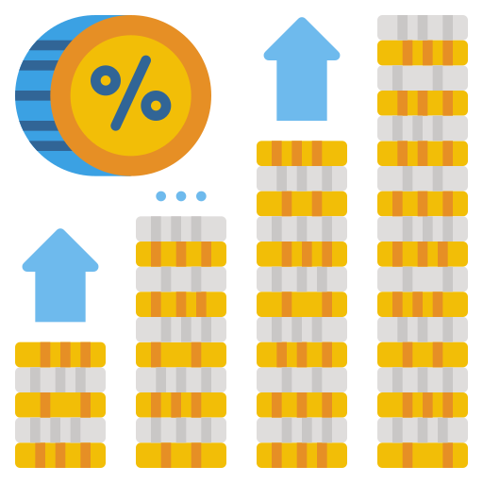
62
Государственная программа «Управление государственными
финансами и государственным долгом Липецкой области»
Цель программы
Обеспечение долгосрочной сбалансированности и устойчивости бюджетной системы, повышение качества управления государственными финансами Липецкой области
Доля в общем объеме расходов на 2025 год – 4,6 %
Показатели | Единица измерения | 2025 год | 2026 год | 2027 год
Финансирование, всего | млн. руб. | 5 555,4 | 2 158,8 | 1 939,4
за счет средств областного бюджета | млн. руб. | 5 555,4 | 2 158,8 | 1 939,4
за счет средств федерального бюджета | млн. руб. | - | - | -
Показатели цели:
Отношение объема государственного долга к общему объему доходов областного бюджета без учета объема безвозмездных поступлений в отчетном финансовом году | Не более % | 31 | 31 | 31
Отношение объема дефицита областного бюджета к общему годовому объему доходов областного бюджета без учета объема безвозмездных поступлений в отчетном финансовом году | Менее % | 10 | 10 | 10

Slide 63



63
Поддержка и стимулирование субъектов малого
и среднего предпринимательства
Субсидия на франшизу
Субъектам малого и среднего предпринимательства на приобретение и использование франшизы
Размер субсидии:
не более 1 000 тыс. руб.
Грант "Легкий старт"
Начинающим субъектам малого и среднего предпринимательства на организацию собственного дела
Размер гранта:
не более 500 тыс. руб.
Субсидия «Маркетплейсы»
На оплату услуг торговых площадок по продажам товаров сети «Интернет»
Размер субсидии:
не более 500 тыс. руб.
Грант на развитие местных брендов
На финансовое обеспечение затрат, связанных с развитием и продвижением местных брендов
Размер гранта:
не более 1 000 тыс. руб.
Грант «Туризм»
На реализацию проектов въездного и внутреннего туризма
Размер гранта:
не более 15 000 тыс. руб.

Slide 64


Реализация Указов Президента РФ 2012 года
в сфере образования (1)
64
Размер среднемесячной зарплаты и темп прироста к уровню предыдущего года
с 1 июля 2024
2025
Цель достигнута в январе 2018г.
Педагогические работники общеобразовательных организаций:
+ 8,4%
53 718 руб.
49 555 руб.
100 %
среднемесячного дохода от трудовой деятельности в регионе
Педагогические дошкольных организаций:
+ 8,4%
46 582 руб.
50 495 руб.
100 %
к средней заработной
плате в общем образовании
Notes:
64

Slide 65


Реализация Указов Президента РФ 2012 года
в сфере образования (2)
65
Размер среднемесячной зарплаты и темп прироста к уровню предыдущего года
с 1 июля 2024
2025
Цель достигнута в январе 2018г.
Педагогические работники дополнительного образования:
+ 8,4%
49 555 руб.
53 718 руб.
100 %
средней заработной
платы учителей*
* при оценке не учитываются федеральные выплаты, установленные за классное руководство
Преподаватели и мастера профессионального образования:
+ 8,4%
100 % среднемесячного дохода от трудовой деятельности в регионе
49 555 руб.
53 718 руб.
Notes:
65

Slide 66



Реализация Указов Президента РФ 2012 года
в сфере здравоохранения
66
Размер среднемесячной зарплаты и темп прироста к уровню предыдущего года
Цель достигнута в январе 2018г.
с 1 июля 2024
2025
Врачи:
+ 8,4%
99 110 руб.
107 436 руб.
200 % среднемесячного дохода от трудовой деятельности в регионе
Средний медицинский персонал:
+ 8,4%
49 555 руб.
53 718 руб.
100 % среднемесячного дохода от трудовой деятельности в регионе
Младший медицинский персонал:
+ 8,4%
49 555 руб.
53 718 руб.
100 % среднемесячного дохода от трудовой деятельности в регионе
Notes:
66

Slide 67


Реализация Указов Президента РФ 2012 года
в сфере культуры и социальной защиты
67
Размер среднемесячной зарплаты и темп прироста к уровню предыдущего года
с 1 июля 2024
2025
Цель достигнута в январе 2018г.
+ 8,4%
Работники учреждений культуры:
49 555 руб.
53 718 руб.
100 % среднемесячного дохода от трудовой деятельности в регионе
Работники учреждений социальной защиты:
+ 8,4%
49 555 руб.
53 718 руб.
100 % среднемесячного дохода от трудовой деятельности в регионе
Notes:
67

Slide 68

Повышение заработной платы работников бюджетной сферы
68
МРОТ
2024 год
19 242 руб.
2025 год
22 440 руб.
повышение на 16,6%
Прочие категории работников, не попадающие под действие Указов Президента РФ
с 1 октября 2024 года
повышение на 4,5%
с 1 октября 2025 года
2025 год
Всего на повышение оплаты труда работникам бюджетной сферы, в том числе компенсационных и стимулирующих выплат предусмотрено
2,7 млрд. руб.

Slide 69
Прожиточный минимум
- минимальная необходимая для обеспечения жизнедеятельности сумма доходов гражданина
69
2024 год
в расчете на душу населения – 12 826 руб.
для трудоспособного населения – 13 980 руб.
для пенсионеров – 11 177 руб.
для детей – 12 957 руб.
2025 год
в расчете на душу населения – 14 718 руб.
для трудоспособного населения – 16 043 руб.
для пенсионеров – 12 657 руб.
для детей – 14 276 руб.
Ежегодно устанавливается
постановлением Правительства Липецкой области
Предназначен для оказания необходимой государственной социальной помощи и предоставления мер социальной поддержки малоимущим гражданам
Мера социальной поддержки | Размер среднедушевого дохода на дату обращения
Материальная помощь гражданам, находящимся в трудной жизненной ситуации (экстренный ремонт жилых помещений) | ниже двукратной величины прожиточного минимума
Компенсационные выплаты за присмотр и уход за детьми в дошкольном учреждении | ниже полуторакратной величины ПМ
Субсидии на оплату жилого помещения и коммунальных услуг | ниже величины прожиточного минимума
Ежемесячное пособие в связи с рождением и воспитанием ребенка
Оказание государственной социальной помощи на основании социального контракта
Социальная выплата на проезд учащимся из малообеспеченных семей
Материальная помощь гражданам, находящимся в трудной жизненной ситуации (приобретение бытовой техники)

Slide 70
  2025 год:
  12 889,2 млн. руб.
70
Расходы на предоставление мер социальной
поддержки гражданам из областного бюджета
Гарантии семьям с детьми
Выплата ежемесячных и единовременных пособий на ребенка
Выплата ежемесячного пособия в связи с рождением и воспитанием ребенка
Меры социальной поддержки многодетным семьям
Компенсация части родительской платы за содержание ребенка в дошкольных учреждениях
Единовременные денежные выплаты при всех формах устройства ребенка в семью
Ежемесячные пособия на содержание детей в опекунских и приемных семьях, вознаграждение приемному родителю
Социальная поддержка детей-сирот и детей, оставшихся без попечения родителей
Ежемесячная денежная компенсация расходов по договору найма (поднайма) жилого помещения детям-сиротам
Социальное обеспечение детей-сирот, приемных и опекунских семей
  Поддержка школьников и студентов, летний отдых и оздоровление детей
Социальные выплаты на питание школьников и студентов
Стипендии
Оздоровление детей
Льготный проезд на транспорте школьникам и студентам
Меры социальной поддержки студентов, обучающихся по медицинскому профилю
Поддержка граждан старшего поколения, ветеранов и инвалидов, малоимущих граждан и иное социальное обеспечение
Ежемесячные денежные выплаты ветеранам труда, труженикам тыла, реабилитированным и репрессированным гражданам
Адресная и материальная (экстремальная) помощь
Субсидии на оплату жилого помещения и коммунальных услуг
Бесплатное зубо- и слухопротезирование пенсионеров
Льготный проезд
Меры социальной поддержки медицинских работников, учителей
Меры социальной
поддержки граждан в сфере здравоохранения
Обеспечение лекарственными средствами граждан, страдающих социально-значимыми заболеваниями
Поддержка доноров
Оказание высокотехнологичной медицинской помощи за пределами области
Санаторно-курортное лечение неработающим пенсионерам или неработающим гражданам, перенесшим заболевания сердца, меры социальной поддержки инвалидов и детей-инвалидов, которым установлен кохлеарный имплант
Меры социальной
поддержки участников СВО
Предоставление мер социальной поддержки лицам, принимающим (принимавшим) участие в специальной военной операции и членам их семей
Notes:
70

Slide 71



Гарантии семьям с детьми 2025 год - 3 277,3 млн. руб.
71
Обеспечена гарантированная поддержка малоимущих граждан с детьми:
выплата ежемесячного пособия в связи с рождением и воспитанием ребенка ;
размер ежемесячного пособия зависит от размера среднедушевого дохода семьи на дату обращения;
ежемесячная социальная выплата малоимущим молодым семьям на компенсацию затрат по найму (поднайму) жилого помещения в размере от 500 до 3000 рублей;
предоставление путевки на санаторно-курортное лечение беременным женщинам из малоимущих молодых семей.
Улучшение демографической ситуации:
единовременная социальная выплата лицам из числа детей-сирот и детей, оставшихся без попечения родителей, в связи с рождением ребенка (детей) в размере 30 тыс. рублей;
единовременная социальная выплата в связи с рождением (усыновлением) третьего и последующих детей или детей- близнецов – в размере 109,2 тыс. руб.;
единовременная социальная выплата при рождении троих или более детей одновременно в размере 1 200 тыс. руб.;
единовременная социальная выплата женщинам, родившим первого ребенка в возрасте от 18 до 24 лет в размере
85 тыс. руб.;
выплата компенсации части родительской платы за присмотр и уход за детьми в образовательных организациях, реализующих основную общеобразовательную программу дошкольного образования (по 157,0 млн. руб. ежегодно).
.
Многодетным семьям предусмотрены меры социальной поддержки на сумму 489,7 млн. руб. в 2025 году,
494,1 млн.руб. в 2026 году, 498,5 млн. руб. в 2027 году:
обеспечение школьной и спортивной формой;
компенсация части стоимости обучения детей по образовательным программам среднего профессионального образования;
оплата коммунальных услуг в размере 30 процентов для семей с тремя детьми, в размере 50 процентов для семей с 4 - 6 детьми и в размере 100 процентов для семей с 7 и более детьми;
оплата в размере 30 процентов топлива семьям, проживающим в домах, не имеющих центрального отопления;
оплата в размере 50 процентов стоимости газификации жилья;
компенсация в размере 50 процентов стоимости подключения жилого помещения к централизованной системе холодного водоснабжения;
предоставление бесплатного проезда на автомобильном транспорте общего пользования.

Slide 72


Социальное обеспечение детей-сирот, приемных и опекунских семей в 2025 году - 621,0 млн. руб.
72
Общий объем средств, направленный на поддержку приемных и опекунских семей
403,5 млн. руб., в том числе:
единовременная выплата при устройстве в семью детей - от 0 до 7 лет в размере 50 тыс. руб., старше 7 лет и детей-инвалидов в размере 100 тыс. руб. (по 22 млн. руб. ежегодно);
содержание ребенка в приемных и опекунских семьях (расходы на личные нужды, проезд, коммунальные услуги, бытовые услуги, приобретение предметов личной гигиены, мебели, мягкого инвентаря и др.) в размере от 12 828 руб. до 13 961 руб. в зависимости от возраста ребенка и места проживания (по 321,8 млн. руб. ежегодно);
вознаграждение приемному родителю в размере от 6 487 руб. до 30 103 руб. в зависимости от количества приемных детей (59,7 млн. руб. в 2025 году).
Социальная поддержка детей-сирот – 217,5 млн. руб.
ежемесячная денежная выплата в связи с усыновлением (удочерением) ребенка сироты или ребенка, оставшегося без попечения родителей в размере 14 276 руб. (55,2 млн. руб. в 2025 году);
социальная поддержка детей-сирот и детей, оставшихся без попечения родителей (расходы на личные нужды, проезд, коммунальные услуги, бытовые услуги, приобретение предметов личной гигиены, учебной литературы и письменных принадлежностей, мебели, мягкого инвентаря и др.) по 145,4 млн. руб. ежегодно;
единовременная выплата детям-сиротам на ремонт жилья в размере 50 тыс. руб. (2,4 млн. руб. в 2025 году);
ежемесячная денежная компенсация расходов по договору найма (поднайма) жилого помещения детям-сиротам (по 12,5 млн. руб. ежегодно);
Компенсация стоимости проезда к месту лечения и обратно (по 0,3 млн. ежегодно).

Slide 73





Поддержка школьников и студентов, летний отдых и оздоровление детей в 2025 году - 1 494,0 млн. руб.
73
Социальные выплаты на питание школьников и студентов
Стипендии студентам областных профессиональных образовательных организаций
Денежная выплата на проезд в автомобильном транспорте муниципального сообщения школьникам и студентам
(300 руб. в месяц)
Организация летнего отдыха и оздоровления детей
Меры социальной поддержки студентов, обучающихся по медицинскому профилю
1 034,1
млн. руб.
118,7
млн. руб.
16,2
млн. руб.
245,0
млн. руб.
80,0
млн. руб.

Slide 74








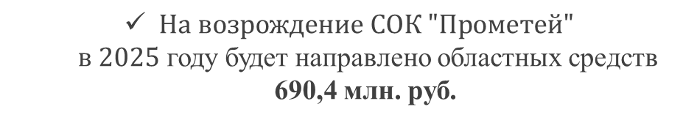
74
Организация летнего отдыха
и оздоровления детей
1 067,3
млн. руб.
245,0
млн. руб.
Предоставление путевок детям школьного возраста до 15 лет в загородные оздоровительные лагеря, детям, находящимся в трудной жизненной ситуации, детям из многодетных и малообеспеченных семей
Обеспечение деятельности учреждений Центра развития детского отдыха
822,3
млн. руб.
Наши лагеря:
Альбатрос Елочка Орленок Березка Лукоморье Чайка Орленок
Прометей
$На возрождение СОК "Прометей"$
$в 2025$ году будет направлено областных средств
690,4 млн. руб.
$$− самый крупный центр детей и молодежи ЦФО$$

Slide 75





Поддержка граждан старшего поколения, ветеранов труда,
тружеников тыла, репрессированных, реабилитированных,
малоимущих граждан и иное социальное обеспечение
отдельных категорий граждан
75
  в 2025 году -
  3 694,8 млн. руб.
Более чем 90 724 ветеранам труда, труженикам тыла, реабилитированным и репрессированным гражданам предоставляются меры социальной поддержки:
льготная оплата коммунальных услуг;
бесплатное слухо- и зубопротезирование, внеочередное оказание медицинской помощи;
ежемесячная денежная выплата в 2025 году:
ветеранам труда – 600 рублей;
труженикам тыла – 820 рублей;
реабилитированным лицам – 945 рублей;
признанным пострадавшими от политических репрессий – 820 рублей.
  1 423,5 млн. руб.
  405,6 млн. руб.
социальный контракт и адресная помощь - предоставляется в виде единовременного (до 350 тыс. руб.) или ежемесячного (в размере величины прожиточного минимума, установленной на дату заключения соцконтракта) социального пособия;
региональный социальный контракт многодетным семьям контракта на реализацию мероприятия по осуществлению индивидуальной предпринимательской деятельности в сфере сельского хозяйства.
  1 534,3 млн. руб.
Субсидии на оплату жилого помещения и коммунальных услуг;
бесплатное зубо- и слухопротезирование пенсионеров по старости;
компенсации взносов за капитальный ремонт;
льготы по оплате жилья и коммунальных услуг работникам бюджетной сферы на селе;
возмещение расходов по газификации жилого помещения;
материальная помощь гражданам, находящимся в трудной жизненной ситуации;
иное социальное обеспечение.
  331,4 млн. руб.
Льготный проезд отдельных категорий граждан (ветераны труда, труженики тыла, реабилитированные и репрессированные граждане, инвалиды, члены семей участников специальной военной операции)
Notes:
75

Slide 76




  в 2025 году –
  1 891,9 млн. руб.
76
Меры социальной поддержки граждан
в сфере здравоохранения
  1 831,5
  млн. руб.
Бесплатные медикаменты
предоставляются гражданам, страдающим онкологическими заболеваниями, сахарным диабетом, орфанными заболеваниями и другими заболеваниями
  28,4
  млн. руб.
Денежная компенсация донорам
предоставляется в замен бесплатного питания после безвозмездной сдачи крови и ее компонентов
  14,5
  млн. руб.
Оказание высокотехнологичной медицинской помощи
за пределами области
Санаторно-курортное лечение неработающим пенсионерам либо неработающим гражданам (перенесшим определенные заболевания сердца), меры социальной поддержки инвалидам и детям-инвалидам, которым установлен кохлеарный аппарат
  17,5
  млн. руб.
Notes:
76

Slide 77
Меры социальной поддержки участников
специальной военной операции и членов их семей
77
Предоставление мер социальной поддержки лицам,
принимающим (принимавшим) участие в специальной военной операции и членам их семей,
отдельным категориям граждан в связи с проведением специальной военной операции
Предоставление путевки на санаторно-курортное лечение беременной супруги
участника специальной военной операции
Ежегодная социальная выплата детям, обучающимся в общеобразовательных организациях, родители которых погибли при участии в специальной военной операции
(в размере 5 000 рублей)
Обеспечение детей участников специальной военной операции, обучающихся по образовательным программам основного общего и среднего общего образования, бесплатным горячим питанием
Компенсационная выплата за присмотр и уход за детьми участников специальной военной операции в образовательной организации, реализующей образовательную программу дошкольного образования
Notes:
77

Slide 78
Льготный проезд для граждан на территории
Липецкой области в 2025 году
78
  331,4
  млн. руб.
ветераны труда, труженики тыла,
реабилитированные и репрессированные граждане, инвалиды, члены семей участников специальной военной операции
без ограничения числа поездок
учащиеся и студенты
из многодетных семей
  146,4
  млн. руб.
бесплатный проезд
круглогодично
по 300 руб. с сентября по июль
бесплатный проезд
круглогодично
учащиеся и студенты из малообеспеченных семей
(4 560 чел.)
  16,2
  млн. руб.
учащиеся и студенты, родители которых
инвалиды (64 чел.)
Notes:
78

Slide 79
Информация о категориях малообеспеченных граждан, получающих субсидии на оплату жилого помещения и коммунальных услуг при максимально допустимой доле расходов 10% в совокупном доходе семьи:
79
многодетные семьи
семьи одиноких матерей
семьи, имеющие в своем составе получателей пенсий по потере кормильца
одиноко проживающие пенсионеры
семьи, имеющие в своем составе детей-инвалидов
средний размер субсидии 1 700,0 руб.

Slide 80




Меры поддержки граждан, направленные на улучшение жилищных условий, в рамках жилищных программ Липецкой области на 2025 – 2027 годы
80
  2 461,3
  млн. руб.
Прогнозно будет обеспечено 2406 семей
  Обеспечена государственная поддержка граждан на приобретение или строительство жилья
321 млн. руб.
  Обеспечена государственная поддержка граждан на погашение целевого займа (кредита) на приобретение или строительство жилья при рождении (усыновлении) ребенка
672,5 млн. руб.
  Обеспечена государственная поддержка граждан на компенсацию части процентной ставки по целевым займам (кредитам) на приобретение или строительство жилья
0,9 млн. руб.
  Обеспечена государственная поддержка граждан на приобретение или строительство жилья многодетным семьям, изъявившим желание получить социальную выплату взамен земельного участка
150,0 млн. руб.
  Обеспечены жильем молодые семьи
573,3 млн. руб.
  Региональный проект «Развитие жилищного строительства на сельских территориях и повышение уровня благоустройства домовладений»
743,6 млн. руб.
Notes:
80

Slide 81
81
Социальные выплаты на приобретение
(строительство) жилья
Закон Липецкой области от 27.12.2007 №120-ОЗ «О социальных выплатах жителям Липецкой области на приобретение или строительство жилья»
Постановление администрации Липецкой области от 05.03.2008 №34 «О порядках выдачи свидетельств, предоставления и использования социальных выплат на приобретение или строительство жилья и о признании утратившим силу постановления администрации области от 08.09.2003 № 186 «Об утверждении порядка погашения процентной ставки обслуживания ипотечного кредита»
Государственная программа области «Обеспечение жителей Липецкой области качественным жильем, социальной и инженерной инфраструктурой»
Государственная программа области «Комплексное развитие сельских территорий Липецкой области»
Социальные выплаты в размере:
Молодые семьи | 30% (если есть дети 35%) расчетной стоимости жилья; стоимости 18 кв. м. при рождении ребенка | Государственная программа области «Обеспечение жителей Липецкой области качественным жильем, социальной и инженерной инфраструктурой»
Работники бюджетной сферы | 30% расчетной стоимости жилья; стоимости 18 кв. м. при рождении ребенка
Многодетные семьи (семьи, имеющие трех и более детей), изъявившие желание получить социальную выплату взамен земельного участка | 200,0 тыс. руб.
Граждане, постоянно проживающие на сельских территориях | 70% расчетной стоимости жилья; стоимости 18 кв. м. при рождении ребенка | Государственная программа области «Комплексное развитие сельских территорий Липецкой области»
Граждане, проживающие и работающие в сельской местности | Предоставление жилья гражданам по договору найма жилого помещения

Slide 82


Меры социальной поддержки педагогических работников и специалистов лесного хозяйства
82
Единовременная социальная выплата молодым специалистам из числа педагогических работников впервые трудоустроившимся в год окончания организации высшего или профессионального образования в общеобразовательные организации (учителя, учителя-логопеды, учителя-дефектологи, педагоги-психологи, воспитатели, инструкторы по физической культуре, преподаватели-организаторы основ безопасности и защиты Родины, руководители физического воспитания, преподаватели, мастера производственного обучения).
Размер выплаты – от 150 000 руб. до 200 000 руб.
Объем средств областного бюджета:
2025 г. - 53,5 млн. руб.
Социальная выплата молодым специалистам лесного хозяйства, впервые трудоустроившимся в государственные учреждения лесного хозяйства области
Размер единовременной выплаты – 60 000 руб.
Размер ежегодной выплаты (в течение первых трех лет работы) – 60 000 руб.
Объем средств областного бюджета:
2025-2027 гг. по 180,0 тыс. руб. ежегодно

Slide 83

Расходы на здравоохранение в Липецкой области
в 2025 году
83
30 772,3 рублей
на одного жителя области в год

Slide 84
Программа государственных гарантий бесплатного оказания медицинской помощи
84
За счет средств обязательного
медицинского страхования
За счет средств
областного бюджета
Застрахованным лицам по ОМС
Застрахованным и незастрахованным лицам по ОМС
По заболеваниям, входящим в базовую программу ОМС
Первичная медико-санитарная помощь, включая профилактическую помощь
Специализированная медицинская помощь
Скорая медицинская помощь
Высокотехнологичная медицинская помощь
Паллиативная медицинская помощь
Высокотехнологичная медицинская помощь
Специализированная (санитарно-авиационная) скорая медицинская помощь
При заболеваниях и состояниях, не входящих в базовую программу ОМС
Незастрахованным лицам по ОМС
По заболеваниям, входящим в базовую программу ОМС

Slide 85


85
Меры социальной поддержки студентам, обучающимся
по медицинскому профилю
Ежемесячные выплаты
студентам медицинских
образовательных организаций
2025
2026
2027
80,0 млн. руб. | 80,0 млн. руб. | 80,0 млн. руб.
Студентам образовательных организаций высшего образования, обучающимся на условиях целевого приема – 6,7 тыс. руб. ежемесячно
Обучающимся по программе ординатуры, обучающимся на условиях не целевого приема – 150 тыс. руб. в каждом учебном году, но не более стоимости обучения по программе ординатуры в соответствующем году
Обучающимся по программе ординатуры, обучающимся на условиях целевого приема –
5 тыс. руб. ежемесячно

Slide 86

86
Дополнительные меры поддержки студентам, обучающимся
по медицинскому профилю
Компенсация стоимости договоров
обучения,
ежемесячные выплаты
студентам медицинских
образовательных организаций
2025
2026
2027
32,8 млн. руб. | 43,9 млн. руб. | 55,0 млн. руб.
Обучение лиц, имеющих среднее общее образование или среднее профессиональное образование, по программам специалитета на основании договоров с образовательными организациями высшего образования, включая ежемесячную выплату обучающемуся (стоимость обучения в год от 160 тыс. руб. до 185 тыс. руб., ежемесячная выплата в размере 6700 руб.)
Обучение лиц, имеющих среднее профессиональное образование, по программам среднего профессионального образования на основании договоров с профессиональными образовательными организациями (стоимость обучения в год от 74,83 тыс. руб. до 77,15 тыс. руб.)

Slide 87


Меры социальной поддержки медицинских работников
87
Выплаты
медицинским работникам
2025
250,1 млн. руб.
Единовременная выплата для улучшения бытовых условий выпускникам, трудоустроившимся на должности специалистов со средним медицинским образованием ФАПов и работникам выездных бригад скорой медицинской помощи – 50 тыс. руб. и 100 тыс. руб. соответственно
Единовременные компенсационные выплаты медицинским работникам (врачам, фельдшерам, а также акушеркам и медицинским сестрам фельдшерских и фельдшерско-акушерских пунктов), прибывшим (переехавшим) на работу в сельские населенные пункты, либо рабочие поселки, либо поселки городского типа, либо города с населением до 50 тысяч человек (на условиях софинансирования с федеральным бюджетом)
врачам - от 1 млн. руб. до 1,5 млн.; фельдшерам, а также акушеркам и медицинским сестрам – от 0,5 млн. руб. до 0,75 млн. руб.
Ежемесячная денежная компенсации за наем (поднаем) врачам работающим на территории муниципальных районов, муниципальных округов и на территории городских округов – г. Липецк и г. Елец по дефицитным специальностям, и фельдшерам скорой медицинской помощи – 10-15 тыс. руб. ежемесячно
Единовременная выплата на приобретение и строительство жилья - 60% расчетной стоимости жилья
Единовременные социальные выплаты врачам государственных медицинских организаций области, впервые трудоустроившимся на территории области по дефицитным специальностям, врачам работавшим в медицинских организациях частной системы здравоохранения, и впоследствии трудоустроившимся в государственные медицинские организации области на вакантные должности по дефицитным специальностям, врачам, ранее работавшим в государственных медицинских организациях области и вновь трудоустроившимся в государственные медицинские организации области на вакантные должности – 1,5 млн. руб.
Единовременная социальная выплата врачам, имеющим ученую степень доктора медицинских наук, впервые трудоустроившимся в государственные медицинские организации области, по специальностям, отнесенным к наиболее дефицитным Правительством области – 5,0 млн. руб.

Slide 88

88
Строительство объектов на территории Липецкой области
в рамках национальных проектов и государственных программ
Строительство 19 ФАПов: Воловский (с. Нижнее Чесночное), Грязинский (с. Коробовка и п. Волгоэлектросетьстрой), Добровский (с. Чечеры и с. Путятино), Долгоруковский (с. село Большая Боевка), Елецкий (д. Екатериновка, с. Большие Извалы и с. Архангельское), Задонский (п. Освобождение, с. Черниговка и ж/д станция Дон), Лебедянский (с. Михайловка и с. Большие Избищи), Липецкий (с. Крутые Хутора), Становлянский (д. Бродки и с. Злобино), Тербунский (с. Тульское), Усманский (с. Красное);
4 ОВОП: Грязинский (с. Большой Самовец и с. Двуречки), Липецкий (с. Сенцово) и Усманский (с. Завальное)
  2025 год
Notes:
88

Slide 89

89
Строительство объектов на территории Липецкой области
в рамках концессионных соглашений
  до 2032 года
Школа на 1 500 мест в микрорайоне «Взлетный» г. Липецка (территория, ограниченная улицами Виктора Музыки, Михаила Трунова, автомобильной дорогой Орел-Тамбов и Лебедянским шоссе)
  до 2042 года
Трамваи
  до 2048 года
Модернизации очистных сооружений г. Липецка
  до 2035 года
Экотехнопарк
  до 2048 года
Модернизации ВС и ВО г. Липецка
Notes:
89

Slide 90

Формирование и использование
дорожного фонда области на 2025-2027 годы
90
млн. руб.
Показатели | 2025 год | 2026 год | 2027 год
Доходы дорожного фонда области | 11 575,7 | 11 527,6 | 12 146,9
Акцизы на автомобильный и прямогонный бензин, дизельное топливо, моторные масла для дизельных и (или) карбюраторных (инжекторных) двигателей | 6 918,2 | 7 262,0 | 7 431,2
Транспортный налог | 1 425,0 | 1 440,0 | 1 455,0
Прочие неналоговые доходы | 521,9 | 522,1 | 522,2
Межбюджетные трансферты из федерального бюджета | 2 710,6 | 2 303,5 | 2 738,5
Расходы дорожного фонда области | 11 575,7 | 11 527,6 | 12 146,9
Ремонт автомобильных дорог регионального значения | 5 181,1 | 6 648,7 | 7 402,5
Строительство автомобильных дорог регионального значения | 1 653,5 | 1 296,3 | 1 199,3
Содержание автомобильных дорог регионального значения | 2 525,4 | 2 855,1 | 2 854,9
Межбюджетные трансферты муниципальным образованиям на строительство, капитальный ремонт и ремонт автомобильных дорог | 1 631,6 | 0,0 | 0,0
Организация автоматизированной системы фотовидеофиксации нарушений ПДД и выполнение научно-исследовательских работ | 160,8 | 306,3 | 268,8
Уплата налога на имущество в отношении автомобильных дорог регионального значения | 267,5 | 267,5 | 267,5
Расходы на обеспечение деятельности ОКУ "Дорожное агентство Липецкой области" | 155,8 | 153,7 | 153,9

Slide 91
Источники финансирования дефицита областного бюджета
на 2025 год и на плановый период 2026 и 2027 годов
91
млн. руб.
2025
2026
2027
ВСЕГО, в том числе | 17 108,8 | 1 358,8 | -2 636,5
Кредиты кредитных организаций и государственные ценные бумаги: | 1 450,0 | 2 000,0 | -2 150,0
погашение государственных ценных бумаг | -950,0 | 0,0 | 0,0
привлечение кредитов от кредитных организаций | 2 400,0 | 4 400,0 | 2 250,0
погашение кредитов от кредитных организаций | 0,0 | -2 400,0 | -4 400,0
Бюджетные кредиты из федерального бюджета | 348,9 | -878,7 | -961,5
привлечение | 1 159,1 | 2 400,0 | 4 400,0
погашение | -810,2 | -3 278,7 | -5 361,5
Изменение остатков средств на счетах по учету средств бюджетов | 15 072,4 | 0,0 | 0,0
Бюджетные кредиты из областного бюджета | 237,5 | 237,5 | 475,0
предоставление | -1 572,1 | - 100,0 | - 100,0
возврат | 1 809,6 | 337,5 | 575,0

Slide 92
Верхний предел государственного долга Липецкой области на 2025 год и на плановый период 2026-2027 годов
92
В соответствии с Бюджетным кодексом Российской Федерации законом о бюджете субъекта Российской Федерации на очередной финансовый год утверждается:
  Верхний предел государственного долга субъекта Российской Федерации
представляет собой расчетный показатель по состоянию на 1 января года, следующего за очередным финансовым годом, с учетом ограничений, установленных Бюджетным кодексом Российской Федерации, с указанием в том числе верхнего предела долга по государственным гарантиям субъекта Российской Федерации
Notes:
92

Slide 93
93
Уровень долговой нагрузки на областной бюджет
и структура государственного долга области

Slide 94


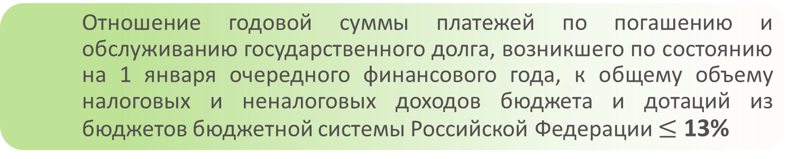
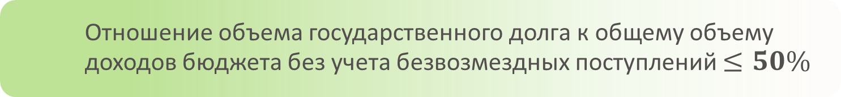
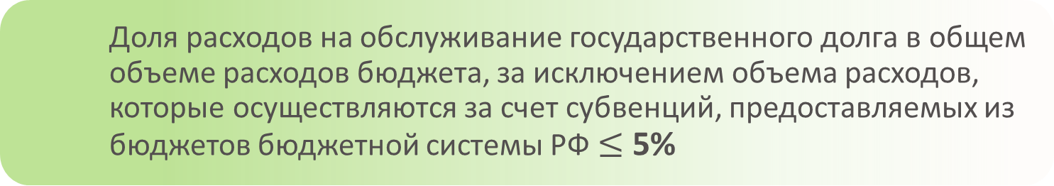
Долговая политика области в 2025-2027 годы направлена на обеспечение потребностей области в заемных финансовых ресурсах при поддержании объема долговой нагрузки на уровне, позволяющем отнести область
к региону с высокой долговой устойчивостью:
94
Отношение объема государственного долга к общему объему доходов бюджета без учета безвозмездных поступлений $≤50\%$
Отношение годовой суммы платежей по погашению и обслуживанию государственного долга, возникшего по состоянию на 1 января очередного финансового года, к общему объему налоговых и неналоговых доходов бюджета и дотаций из бюджетов бюджетной системы Российской Федерации $≤$ 13%
Доля расходов на обслуживание государственного долга в общем объеме расходов бюджета, за исключением объема расходов, которые осуществляются за счет субвенций, предоставляемых из бюджетов бюджетной системы РФ $≤$ 5%

Slide 95
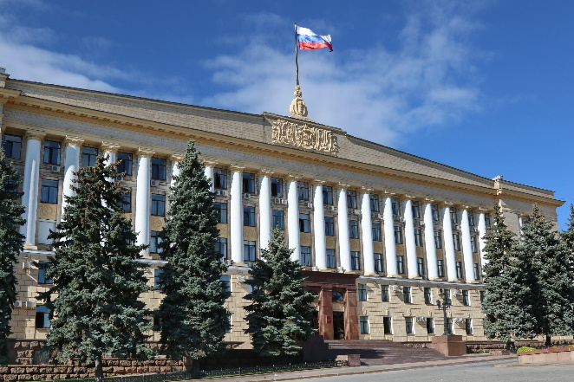
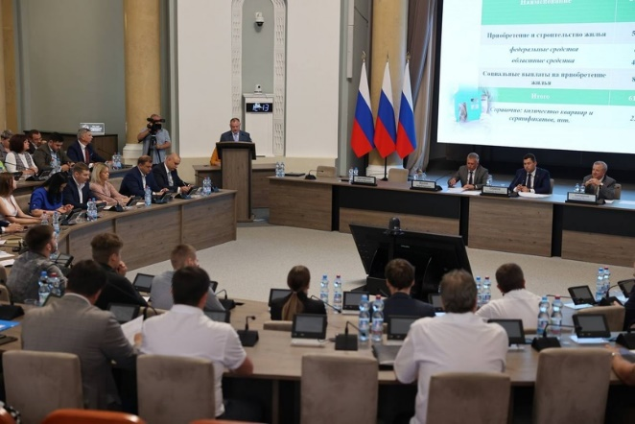
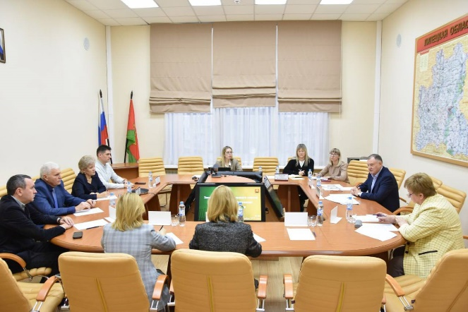
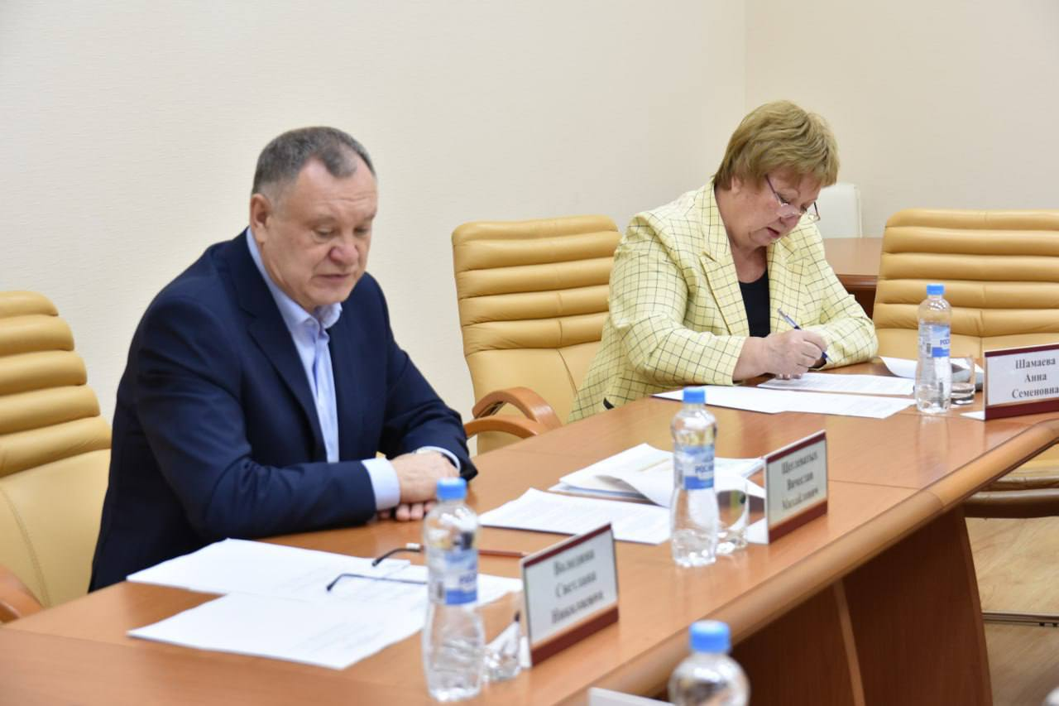
95
Общественное участие в бюджетном процессе
Публичные слушания
В Липецкой области ежегодно проводятся публичные слушания по проекту областного бюджета. По результатам публичных слушаний принимаются рекомендации по обсуждаемым вопросам в адрес органов государственной власти. Публичные слушания по проекту областного бюджета на 2025 год и на плановый период 2026 и 2027 годов состоялись 19.11.2024. Информация о проведении публичных слушаний опубликована на официальном сайте Липецкого областного Совета депутатов.
Общественный совет
Общественный совет при управлении финансов Липецкой области функционирует с 2022 года. Он был создан с целью учета прав и законных интересов граждан, объединений и иных организаций при осуществлении деятельности управления, а также для общественного контроля за деятельностью управления. На заседаниях Общественного совета рассматриваются проекты законов об областном бюджете, об исполнении областного бюджета, основные направления бюджетной и налоговой политики на среднесрочную перспективу, а также иные вопросы в сфере бюджетных правоотношений.

Slide 96
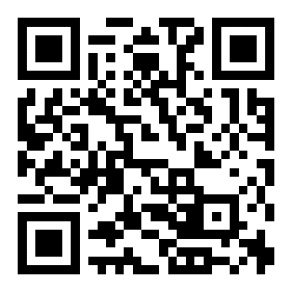
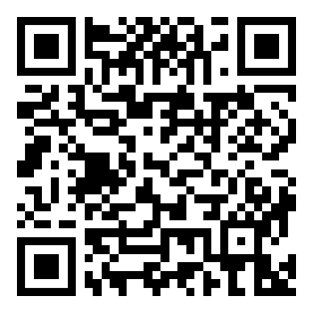

УПРАВЛЕНИЕ ФИНАНСОВ ЛИПЕЦКОЙ ОБЛАСТИ
исполнительный орган государственной власти Липецкой области, обеспечивающий проведение единой бюджетной политики и осуществляющий общее руководство организацией финансов Липецкой области
КОНТАКТЫ
Адрес 398050, г. Липецк, площадь им. Г.В. Плеханова, 4
Единый телефон +7 (474) 236-84-70
Факс +7 (474) 236-84-27
Электронная почта obl@ufin48.ru
ВРЕМЯ РАБОТЫ
ПН-ЧТ с 08:30 до 17:30
ПТ с 08:30 до 16:30
Перерыв с 13:00 до 13:48
СБ, ВС Выходные дни
Руководитель – | Щеглеватых Вячеслав Михайлович
ПОЛЕЗНЫЕ ССЫЛКИ
САЙТ МИНИСТЕРСТВА
ФИНАНСОВ РОССИЙСКОЙ
ФЕДЕРАЦИИ
https://minfin.gov.ru
САЙТ ПРАВИТЕЛЬСТВА
ЛИПЕЦКОЙ
ОБЛАСТИ
https://липецкаяобласть.рф
САЙТ УПРАВЛЕНИЯ
ФИНАНСОВ ЛИПЕЦКОЙ
ОБЛАСТИ
http://ufin48.ru

